Slide 1
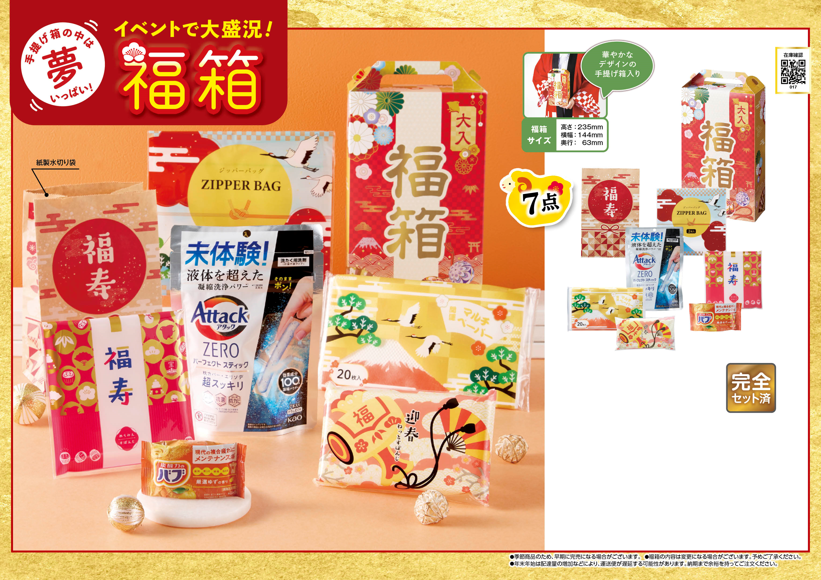

17
福箱 盛りだくさん日用品7点セット
ご提供価格
61396
￥498
税
別
受注単位個装形態
30セット
化粧箱（235×144×63mm）
カートン割れ不可
出荷開始日：11月2日（月）

